Slide 1
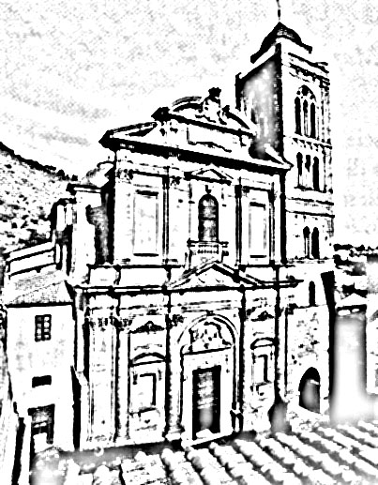
Parrocchia della CATTEDRALE
di Pescia
10 novembre 2019
32 domenica
del tempo
ordinario

Slide 2
Noi veniamo a Te

Slide 3
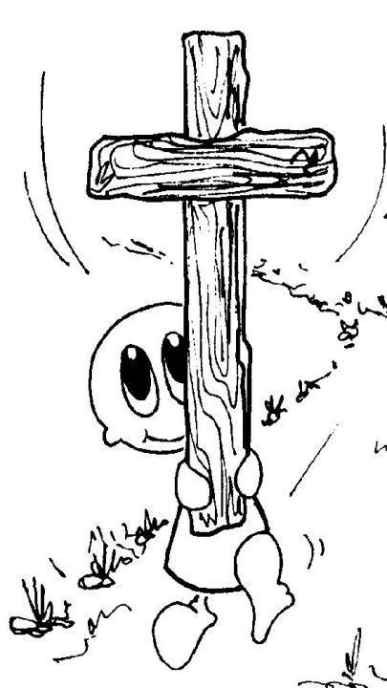
Noi veniamo a Te,
ti seguiamo, Signor,
solo tu
hai parole
di vita.

Slide 4
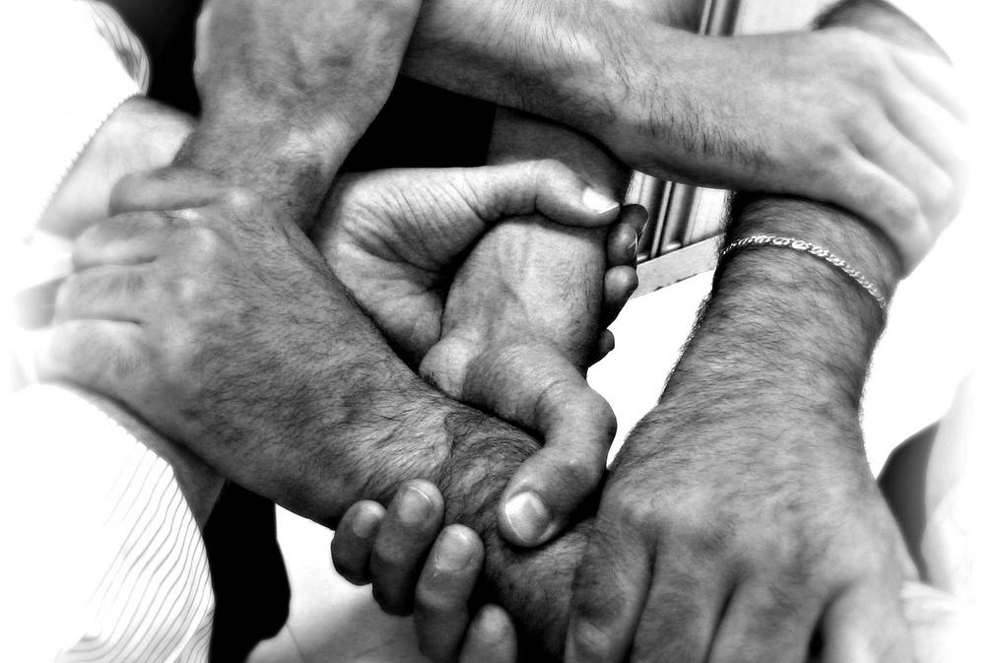
E rinascerà
dall’incontro con te
una nuova umanità.

Slide 5
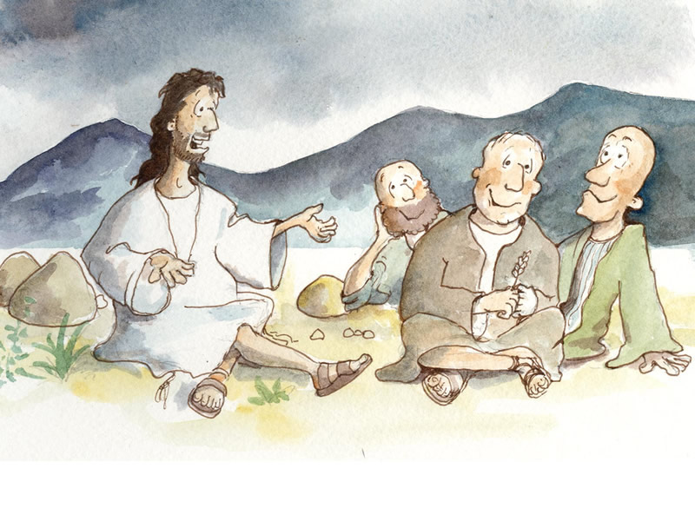
Tu, maestro degli uomini,
Tu ci chiami all’ascolto

Slide 6
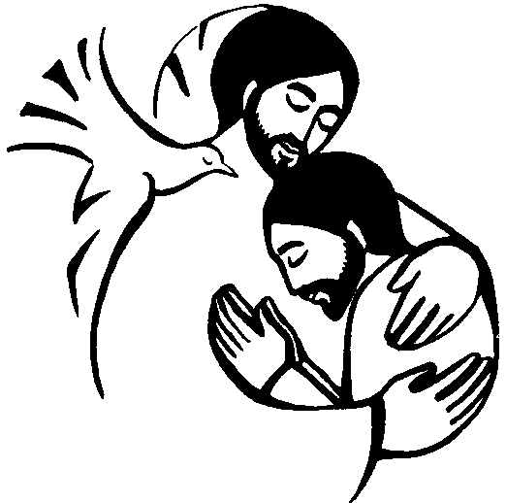
e rinnovi con noi
l’alleanza d’amore infinito.

Slide 7
Noi veniamo a Te,
ti seguiamo, Signor,
solo tu
hai parole
di vita.

Slide 8
E rinascerà
dall’incontro con te
una nuova umanità.

Slide 9
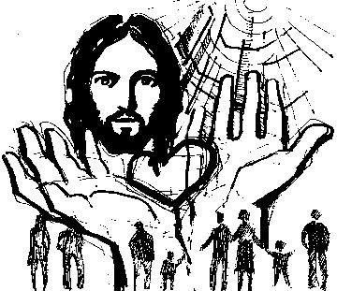
Tu, speranza degli uomini,
Tu ci apri alla vita,

Slide 10
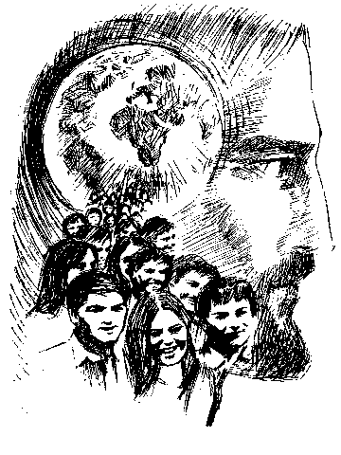
e rinnovi per noi
la promessa del mondo futuro.

Slide 11
Noi veniamo a Te,
ti seguiamo, Signor,
solo tu
hai parole
di vita.

Slide 12
E rinascerà
dall’incontro con te
una nuova umanità.

Slide 13
Nel nome del Padre, e del Figlio
e dello Spirito Santo.
Amen.
La grazia del Signore nostro Gesù Cristo, l’amore di Dio Padre e la comunione dello Spirito Santo siano con tutti voi.
E con il tuo spirito.

Slide 14
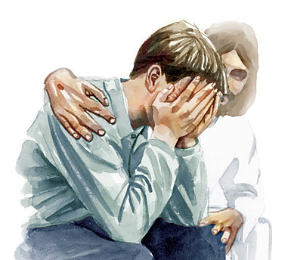

Slide 15
Confesso a Dio Onnipotente
e a voi fratelli che ho molto peccato in pensieri,
parole, opere e omissioni.
Per mia colpa, mia colpa,
mia grandissima colpa,
e supplico la Beata sempre Vergine Maria, gli angeli, i Santi
e voi fratelli di pregare per me
il Signore Dio nostro.

Slide 16
Dio, Padre buono,
che ci perdona sempre
quando siamo pentiti di vero cuore, abbia misericordia di noi,
perdoni i nostri peccati
e ci conduca alla vita eterna.
Amen.

Slide 17
Gloria a Dio nell'alto dei cieli
e pace in terra
agli uomini di buona volontà.
Noi ti lodiamo, ti benediciamo,
ti adoriamo, ti glorifichiamo,
ti rendiamo grazie
per la tua gloria immensa,
Signore Dio, Re del Cielo,
Dio Padre Onnipotente.

Slide 18
Signore, Figlio unigenito,
Gesù Cristo, Signore Dio,
Agnello di Dio, Figlio del Padre,
tu che togli i peccati del mondo,
abbi pietà di noi;
tu che togli i peccati del mondo,
accogli la nostra supplica;
tu che siedi alla destra del Padre,
abbi pietà di noi.

Slide 19
Perché tu solo il Santo,
tu solo il Signore,
tu solo l'Altissimo,
Gesù Cristo,
con lo Spirito Santo:
nella gloria di Dio Padre.
Amen.

Slide 20
Preghiamo. O Dio, Padre della vita e autore della risurrezione, davanti a te anche i morti vivono; fa' che la parola del tuo Figlio seminata nei nostri cuori, germogli e fruttifichi in ogni opera buona, perché in vita e in morte siamo confermati nella speranza della gloria. Per il nostro Signore Gesù Cristo, tuo Figlio, che è Dio, e vive e regna con te, nell'unità dello Spirito Santo, per tutti i secoli dei secoli. Amen.

Slide 21
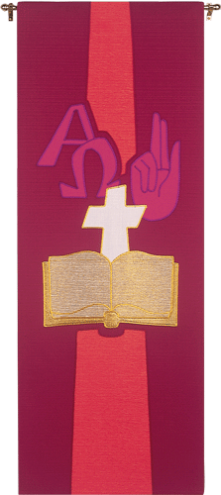
Liturgia
della
PAROLA

Slide 22
Dal secondo libro dei Maccabei
In quei giorni, ci fu il caso di sette fratelli presi insieme alla loro madre; il re cercò di costringerli, a forza di flagelli e nerbate, a cibarsi di carni suine proibite. Il primo di essi, facendosi interprete di tutti, disse al re: «Che cosa cerchi di indagare o sapere da noi? Siamo pronti a morire piuttosto che trasgredire le patrie leggi».

Slide 23
E il secondo, giunto all'ultimo respiro, disse: «Tu, o scellerato, ci elimini dalla vita presente, ma il re del mondo, dopo che saremo morti per le sue leggi, ci risusciterà a vita nuova ed eterna».
Dopo torturarono il terzo, che alla loro richiesta mise fuori prontamente la lingua e stese con coraggio le mani e disse dignitosamente:

Slide 24
«Da Dio ho queste membra e, per le sue leggi, le disprezzo, ma da lui spero di riaverle di nuovo»; così lo stesso re e i suoi dignitari rimasero colpiti dalla, fierezza del giovinetto, che non teneva in nessun conto le torture.

Slide 25
Fatto morire anche questo, si misero a straziare il quarto con gli stessi tormenti. Ridotto in fin di vita, egli diceva: «È bello morire a causa degli uomini, per attendere da Dio l'adempimento delle speranze di essere da lui di nuovo risuscitati; ma per te la risurrezione non sarà per la vita».
Parola di Dio.
Rendiamo grazie a Dio.

Slide 26
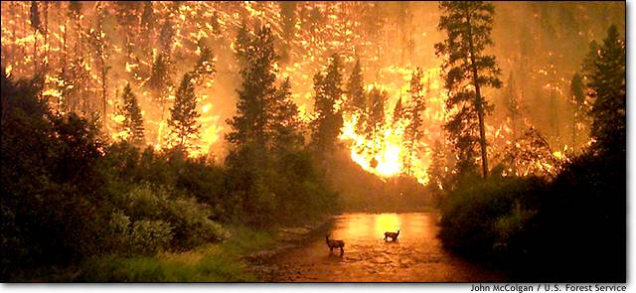
Salmo responsoriale
Ci sazieremo, Signore,
contemplando il tuo volto.
Accogli, Signore, la causa del giusto, sii attento al mio grido. Porgi l'orecchio alla mia preghiera: sulle mie labbra non c'è inganno.

Slide 27
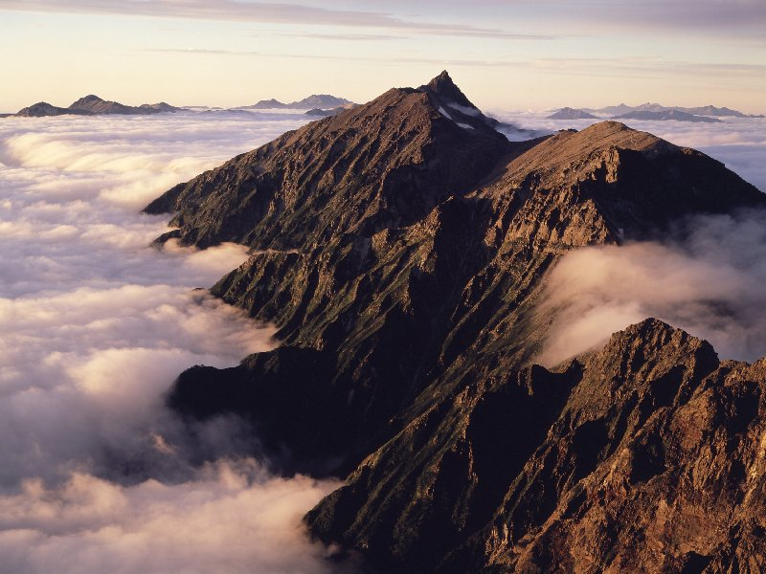
Sulle tue vie tieni saldi i miei passi e i miei piedi non vacilleranno. Io t'invoco, mio Dio: dammi risposta; porgi l'orecchio, ascolta la mia voce.
Ci sazieremo, Signore,
contemplando il tuo volto.

Slide 28
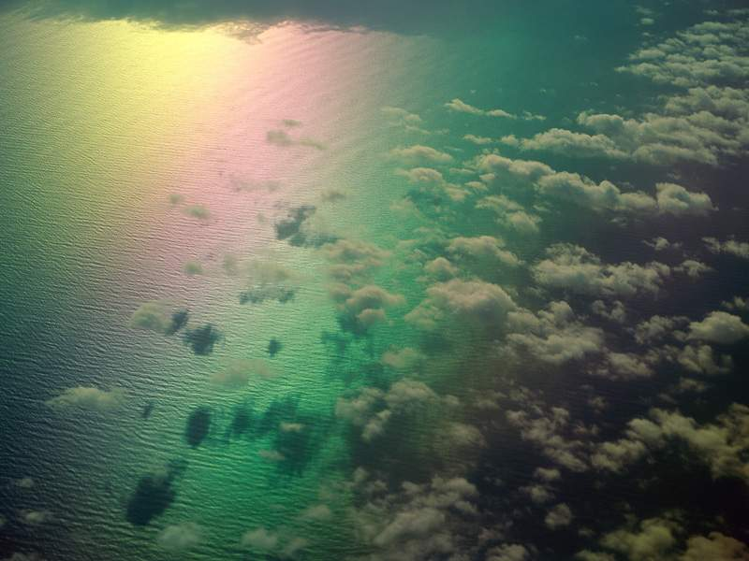
Proteggimi all'ombra delle tue ali; io per la giustizia contemplerò il tuo volto, al risveglio mi sazierò della tua presenza.
Ci sazieremo, Signore,
contemplando il tuo volto.

Slide 29
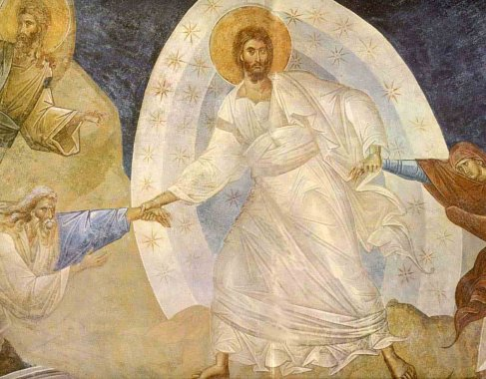
Alleluia
Io sono la risurrezione e la vita, dice il Signore; chi crede in me
non morirà in eterno.

Slide 30
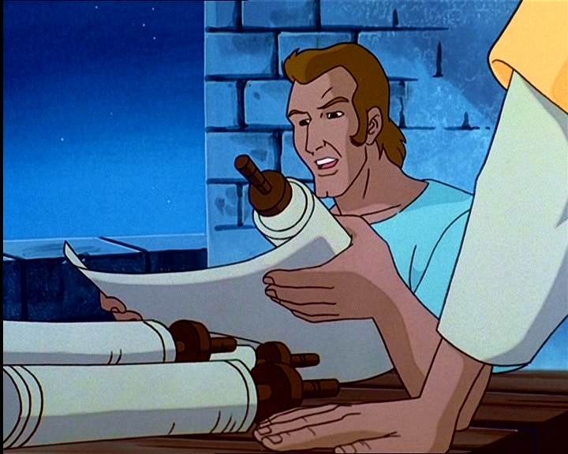
Il Signore sia con voi.
E con il tuo spirito.
Dal Vangelo secondo Luca.
Gloria a te, o Signore.

Slide 31
In quel tempo, si avvicinarono alcuni sadducei, i quali negano che vi sia la risurrezione, e posero a Gesù questa domanda: «Maestro, Mosè ci ha prescritto: Se a qualcuno i muore un fratello che ha moglie, ma senza figli, suo fratello si prenda la vedova e dia una discendenza al proprio fratello.

Slide 32
C'erano dunque sette fratelli: il primo, dopo aver preso moglie, morì senza figli. Allora la prese il secondo e poi il terzo e così tutti e sette; e morirono tutti senza lasciare figli.
Da ultimo anche la donna morì. Questa donna dunque, nella risurrezione, di chi sarà moglie? Poiché tutti e sette l'hanno avuta in moglie».

Slide 33
Gesù rispose: «I figli di questo mondo prendono moglie e prendono marito; ma quelli che sono giudicati degni dell'altro mondo e della risurrezione dai morti, non prendono moglie né marito; e nemmeno possono più morire, perché sono uguali agli angeli e, essendo figli della risurrezione, sono figli di Dio.

Slide 34
Che poi i morti risorgono, lo ha indicato anche Mosè a proposito del roveto, quando chiama il Signore: Dio di Abramo, Dio di Isacco e Dio di Giacobbe. Dio non è Dio dei morti, ma dei vivi; perché tutti vivono per lui».

Slide 35
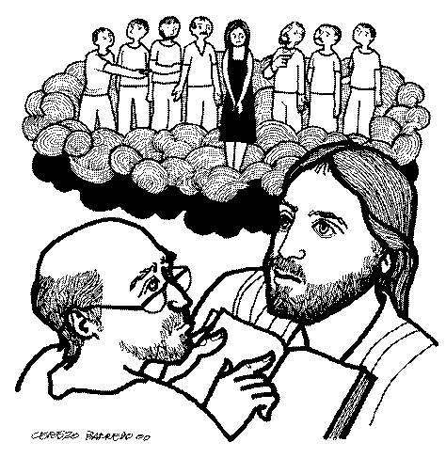
Parola
del
Signore.
Lode a te, o Cristo.

Slide 36
Credo in un solo Dio, Padre onnipotente, creatore del cielo e della terra, di tutte le cose visibili e invisibili. Credo in un solo Signore, Gesù Cristo, unigenito Figlio di Dio, nato dal Padre prima di tutti i secoli: Dio da Dio, Luce da Luce, Dio vero da Dio vero, generato, non creato, della stessa sostanza del Padre; per mezzo di lui tutte le cose sono state create.

Slide 37
Per noi uomini e per la nostra salvezza discese dal cielo, e per opera dello Spirito santo si è incarnato nel seno della vergine Maria e si è fatto uomo.
Fu crocifisso per noi sotto Ponzio Pilato, morì e fu sepolto. Il terzo giorno
è risuscitato, secondo le Scritture,
è salito al cielo, siede alla destra
del Padre. E di nuovo verrà, nella gloria, per giudicare i vivi e i morti,
e il suo regno non avrà fine.

Slide 38
Credo nello Spirito Santo, che è Signore
e dà la vita, e procede dal Padre e dal Figlio. Con il Padre e il Figlio è adorato
e glorificato, e ha parlato per mezzo
dei profeti. Credo la Chiesa, una santa cattolica e apostolica. Professo un solo battesimo per il perdono dei peccati. Aspetto la risurrezione dei morti e la vita del mondo che verrà. Amen.

Slide 39
Benedici
o Signore
questa offerta

Slide 40
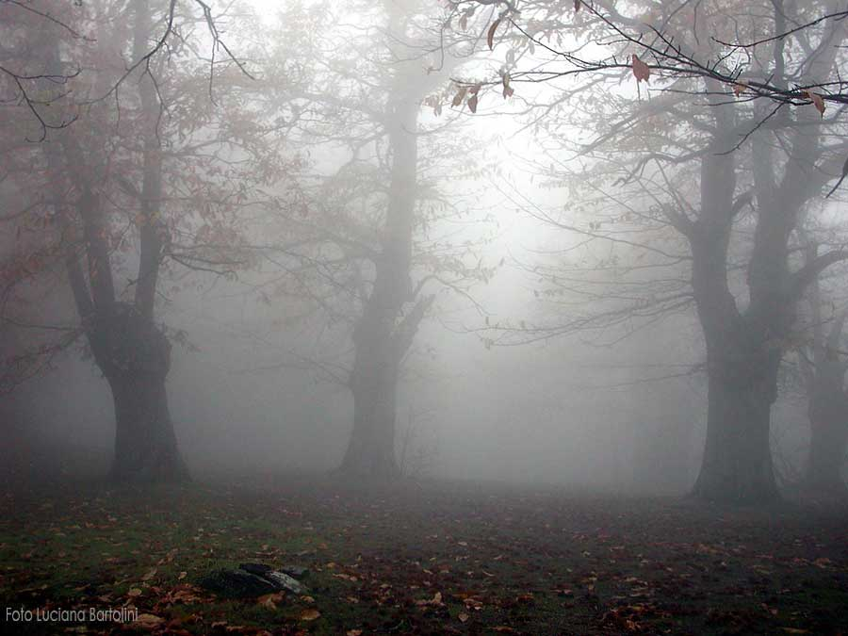
Nebbia e freddo,
giorni lunghi e amari
mentre il seme muore.

Slide 41
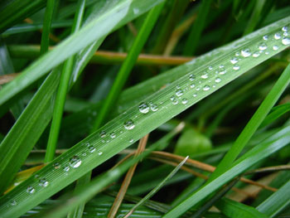
Poi il prodigio
antico e sempre nuovo
del primo filo d'erba.

Slide 42
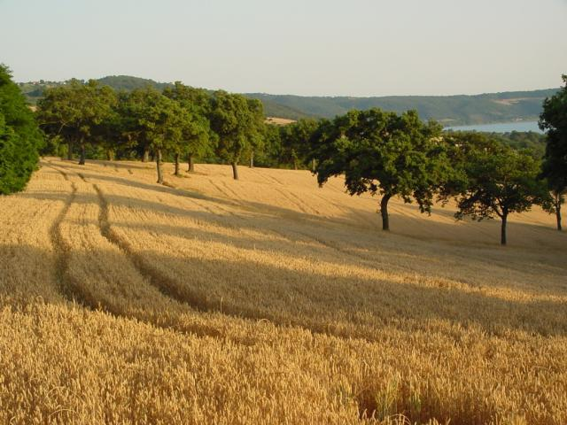
E nel vento dell'estate ondeggiano le spighe; avremo ancora pane.

Slide 43
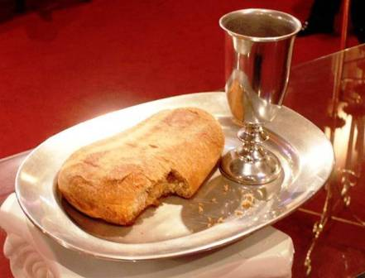
Benedici, o Signore,
questa offerta
che portiamo a te.
Facci uno
come il pane
che anche oggi
hai dato a noi.

Slide 44
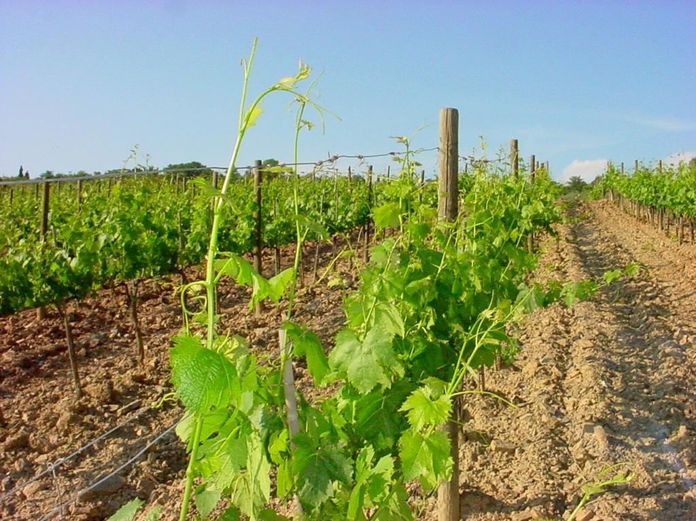
Nei filari dopo il lungo inverno fremono le viti.
La rugiada avvolge nel silenzio i primi tralci verdi.

Slide 45
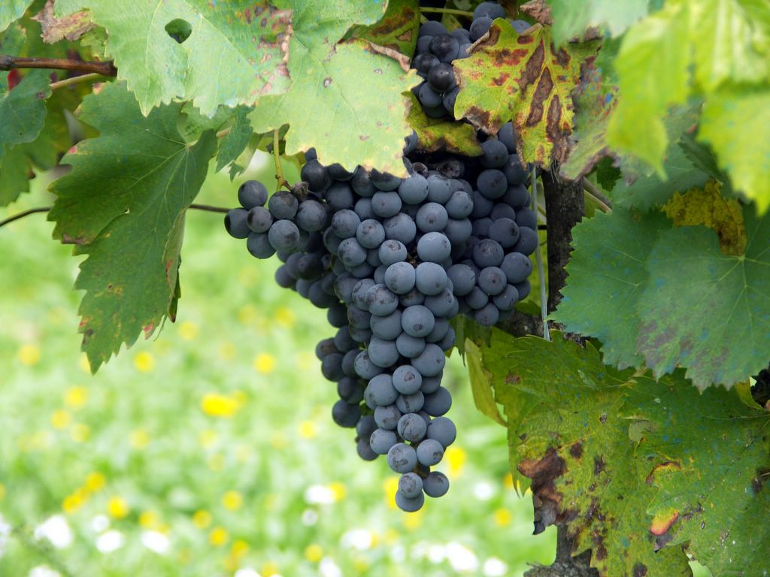
Poi i colori dell'autunno coi grappoli maturi;
avremo ancora vino.

Slide 46
Benedici, o Signore,
questa offerta
che portiamo a te.
Facci uno
come il pane
che anche oggi
hai dato a noi.

Slide 47
Il Signore sia con voi.
E con il tuo spirito.
In alto i nostri cuori.
Sono rivolti al Signore.
Rendiamo grazie al Signore nostro Dio.
È cosa buona e giusta.

Slide 49
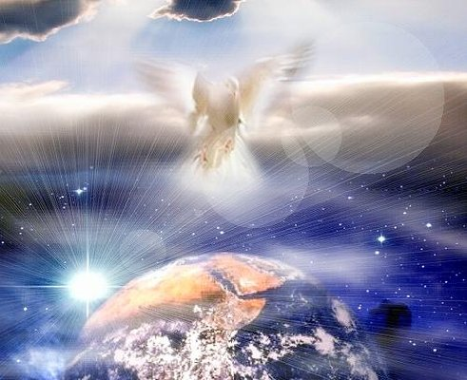
Santo Santo
Santo Santo
Santo il Signore
Santo Santo
Santo Santo
Santo il Signore
Dio dell’universo

Slide 50
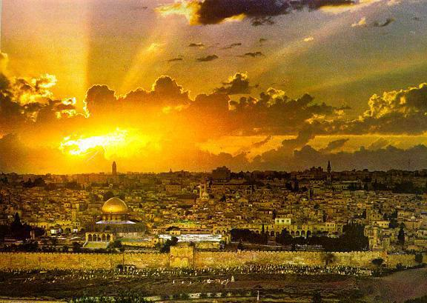
I cieli e la terra
sono pieni
della tua gloria
I cieli e la terra
sono pieni
della tua gloria

Slide 51
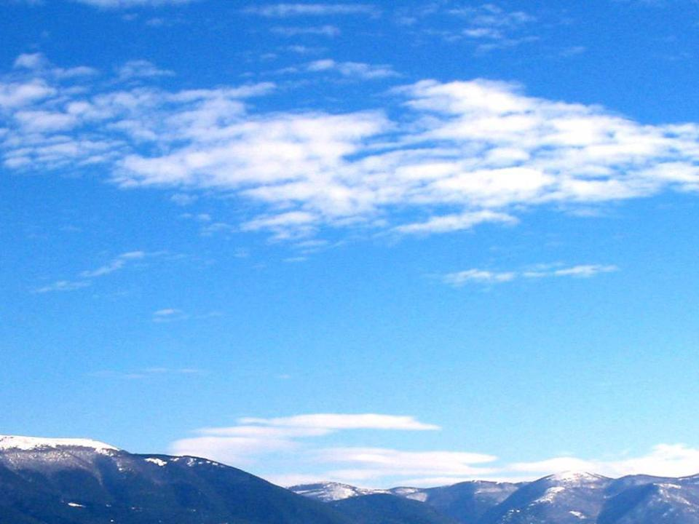
Osanna Osanna Osanna
Osanna Osanna
Osanna
Osanna
Osanna
Nell’alto dei cieli

Slide 52
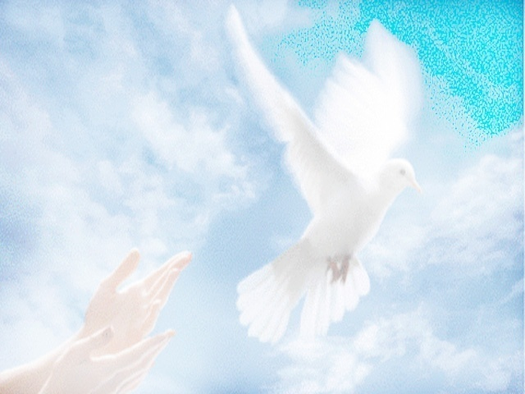
Benedetto è
Benedetto è
è colui che viene
Benedetto è
Benedetto è
è colui che viene
nel nome del Signore.

Slide 53
Osanna Osanna Osanna
Osanna Osanna
Osanna
Osanna
Osanna
Nell’alto dei cieli

Slide 54
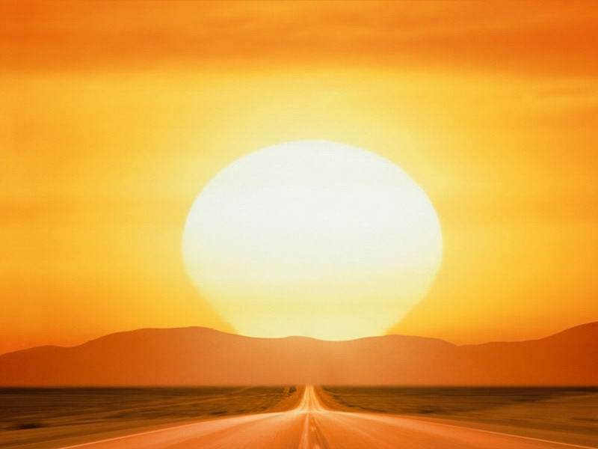
Santo Santo
Santo Santo
Santo il Signore
Santo Santo
Santo Santo
Santo il Signore
Dio dell’universo

Slide 56
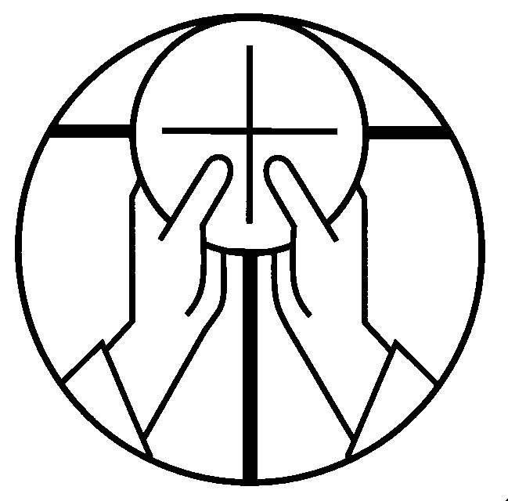
Mistero della fede.
Annunziamo la tua morte, Signore,
proclamiamo la tua risurrezione,
nell'attesa della tua venuta.

Slide 58
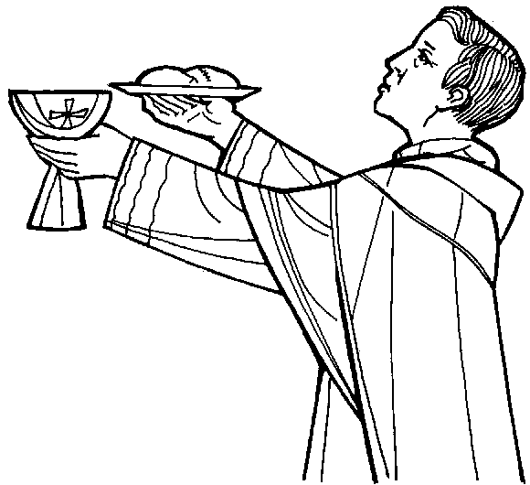
Per Cristo,
con Cristo
e in Cristo,
a te, Dio Padre onnipotente,
nell'unità dello Spirito Santo,
ogni onore e gloria
per tutti i secoli dei secoli.
Amen.

Slide 60
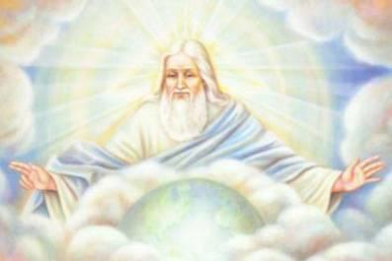
Padre nostro, che sei nei cieli,
sia santificato il tuo nome,
venga il tuo regno,
sia fatta la tua volontà,
come in cielo così in terra.
Dacci oggi il nostro pane quotidiano,
e rimetti a noi i nostri debiti
come noi li rimettiamo
ai nostri debitori,
e non ci indurre in tentazione,
ma liberaci dal male.

Slide 62
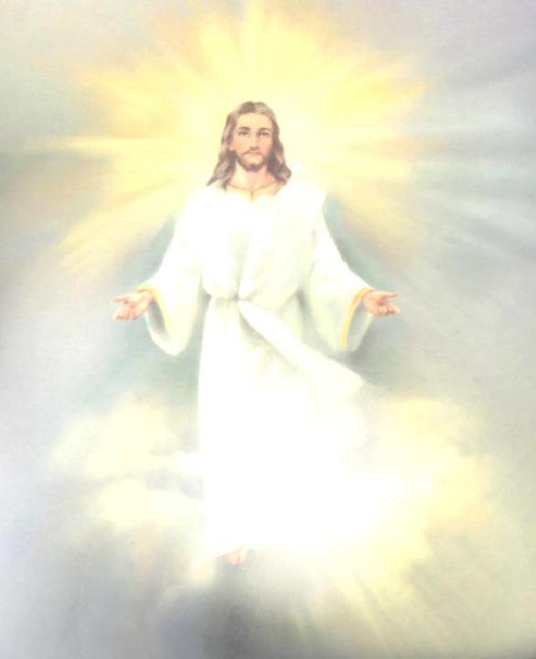
Tuo
è il regno,
tua
la potenza
e la gloria
nei secoli.

Slide 64
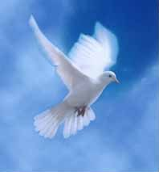
La
pace
viene
dall'alto

Slide 65

entra
nel
cuore,

Slide 66
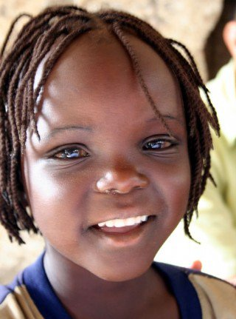
si
vede
sul
volto

Slide 67
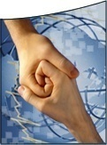
Ora
ti
stringo
la mano

Slide 68
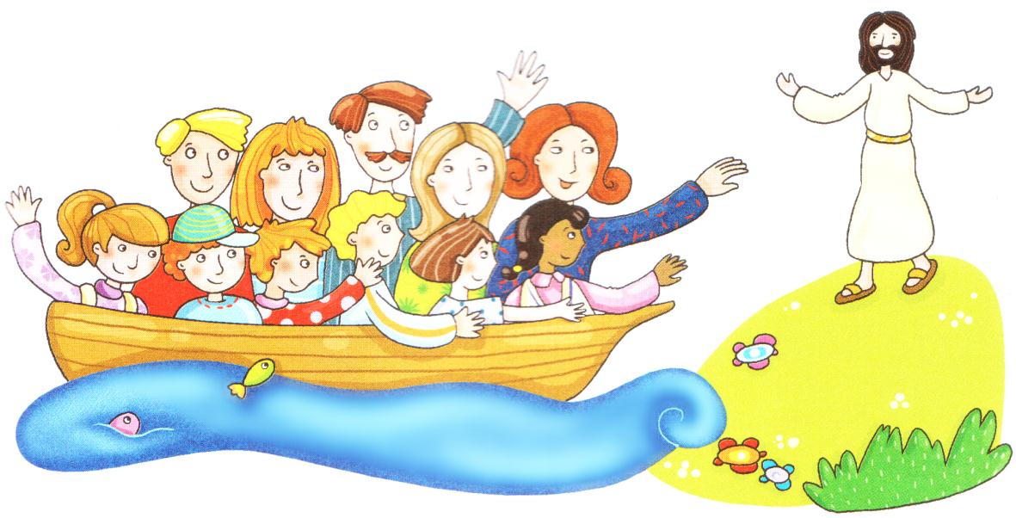
non sono più solo
non sei più lontano

Slide 69
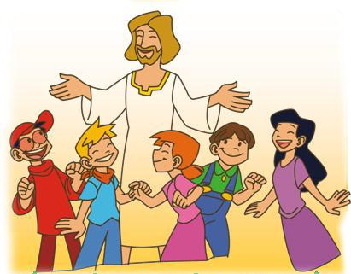
Questa amicizia
attorno al Signore

Slide 70
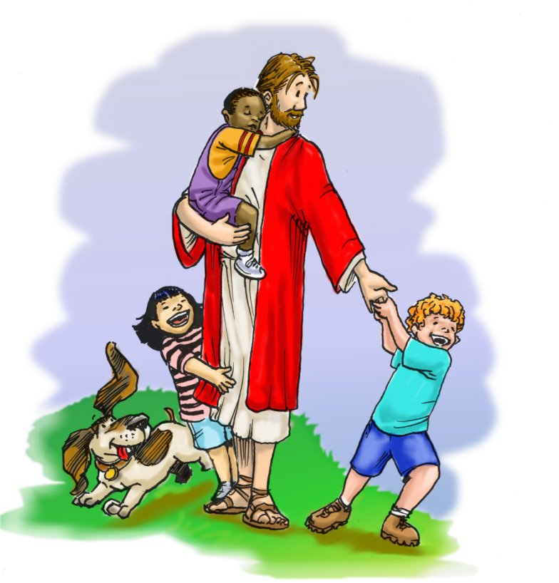
è troppo grande
non può finire.

Slide 71
La
pace
viene
dall'alto

Slide 72
entra
nel
cuore,

Slide 73
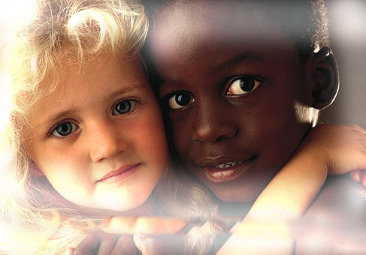
si vede sul volto

Slide 74
Ora
ti
stringo
la mano

Slide 75
non sono più solo
non sei più lontano

Slide 77
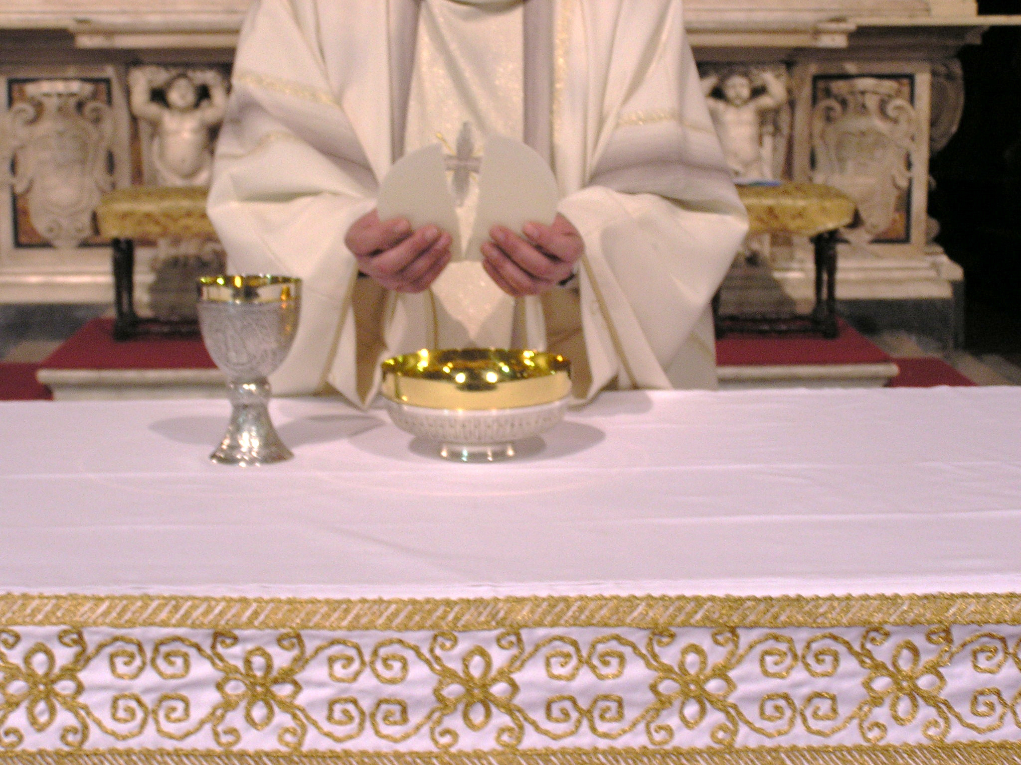
Agnello di Dio,
che togli i peccati del mondo,
abbi pietà di noi.

Slide 78
Agnello di Dio,
che togli i peccati del mondo,
abbi pietà di noi.

Slide 79
Agnello di Dio,
che togli i peccati del mondo,
abbi pietà di noi.

Slide 80
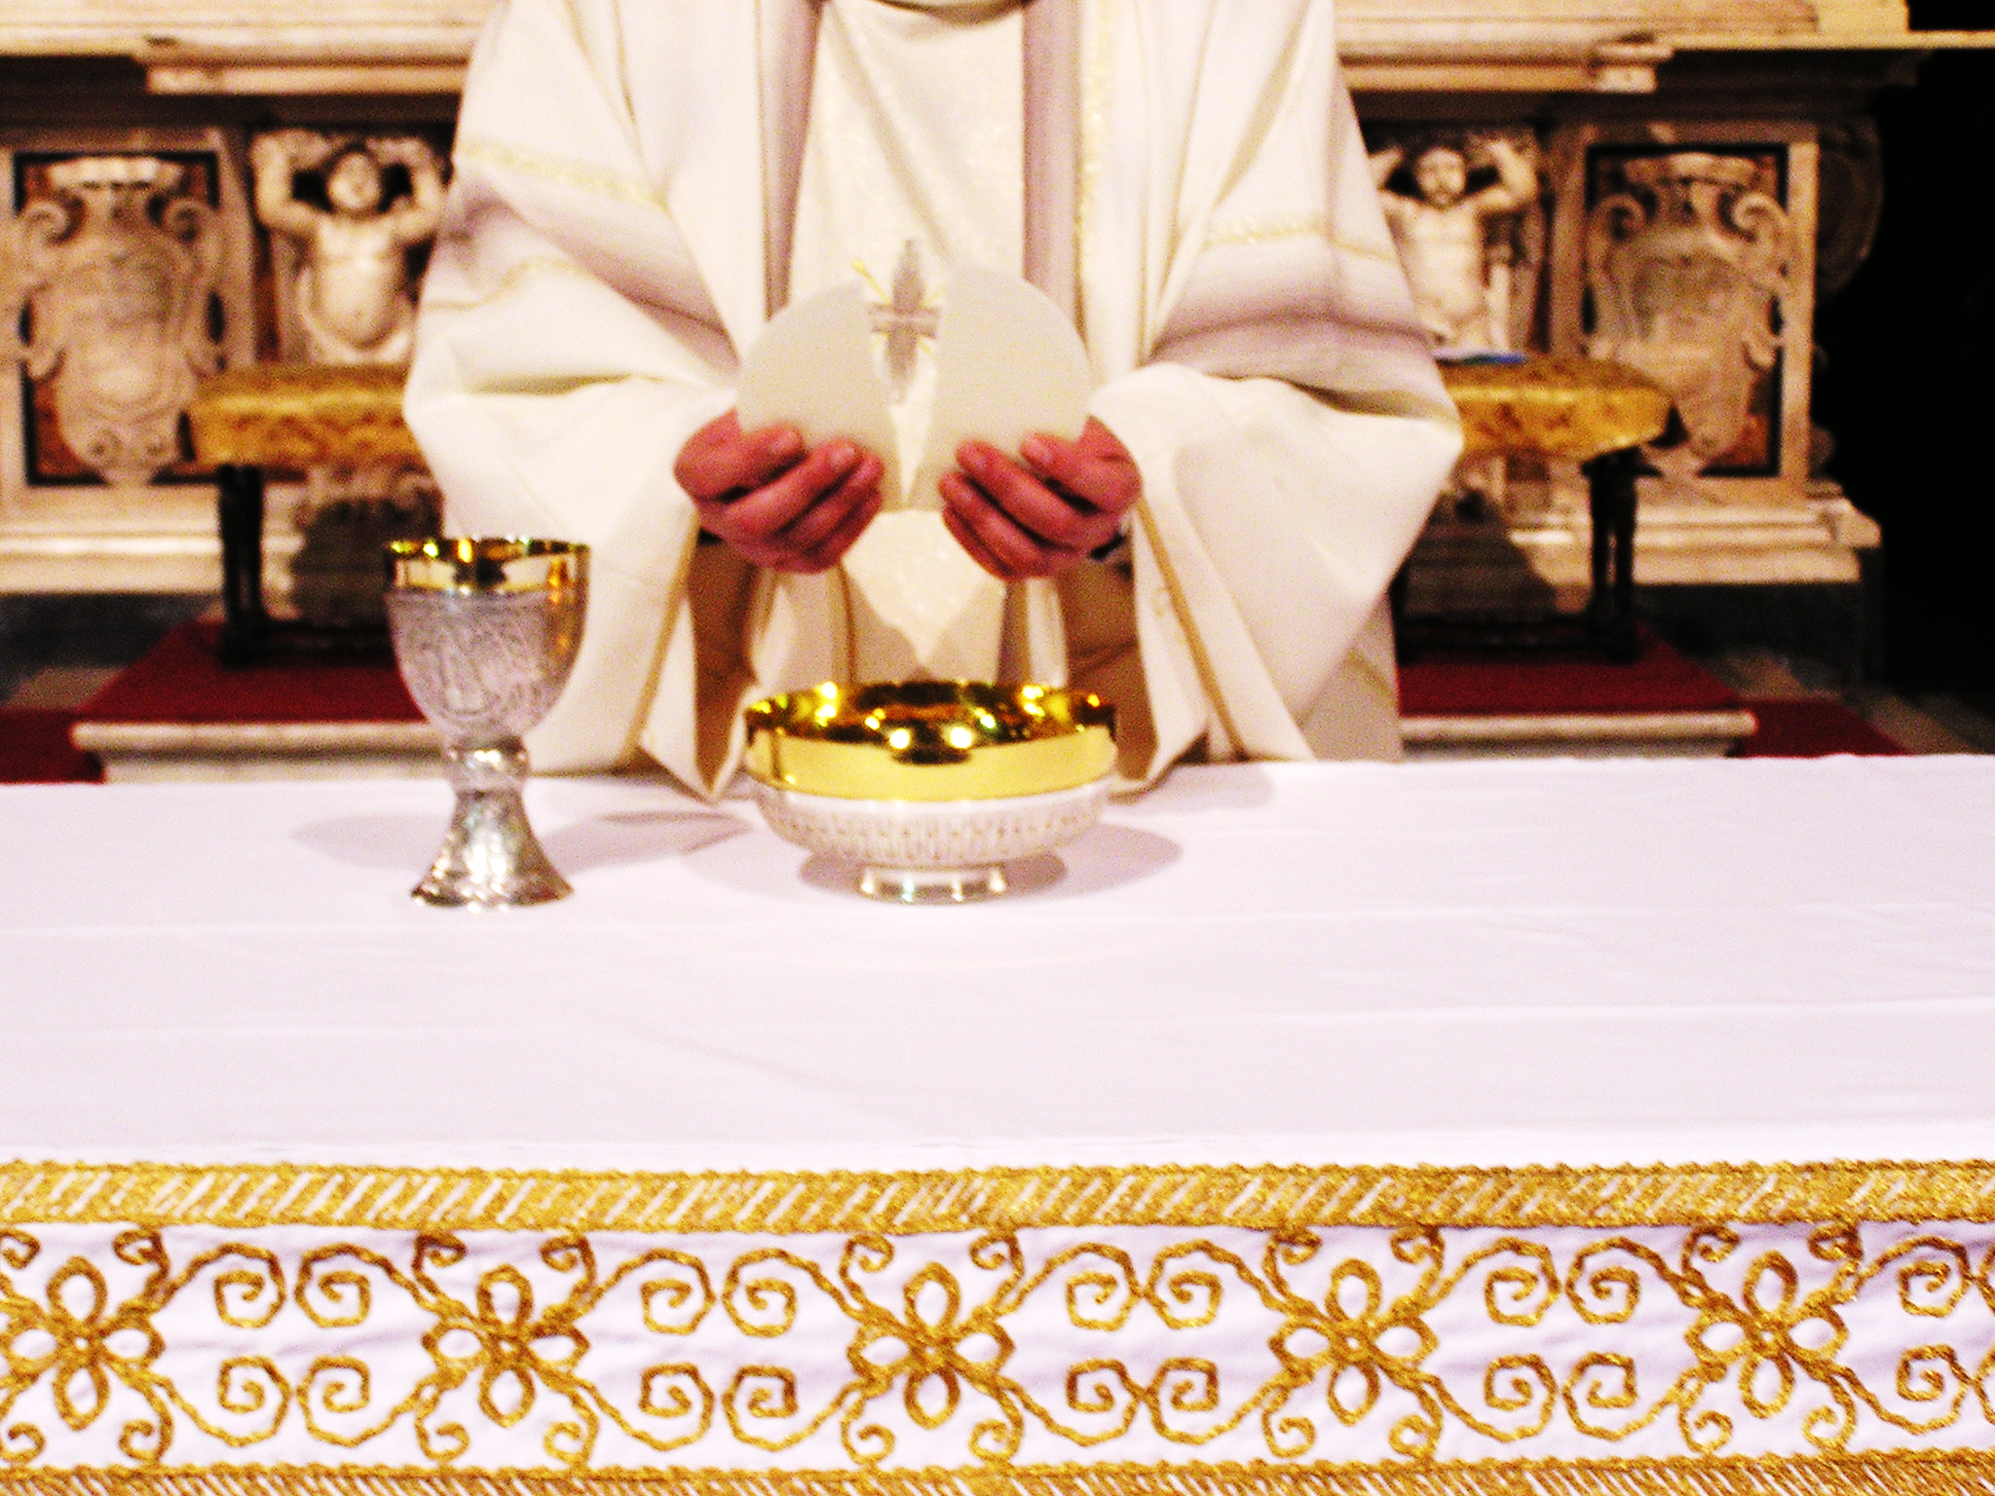
Agnello di Dio,
che togli i peccati del mondo,
dona a noi la pace.

Slide 82
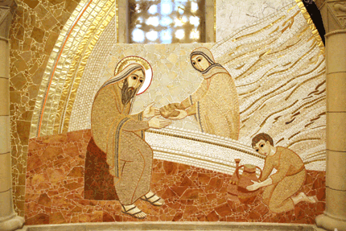
Beati gli invitati
alla Cena del Signore.

Slide 83
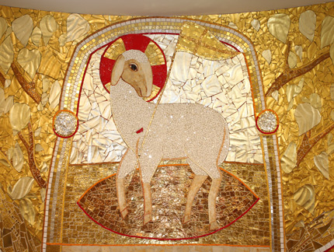
Ecco l’agnello di Dio,
che toglie i peccati del mondo.

Slide 84
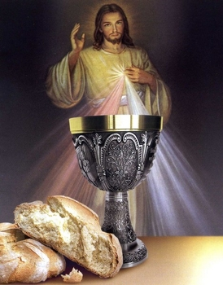
O Signore, non son degno
di partecipare alla tua mensa:
ma di’ soltanto una parola
e io sarò salvato.

Slide 85
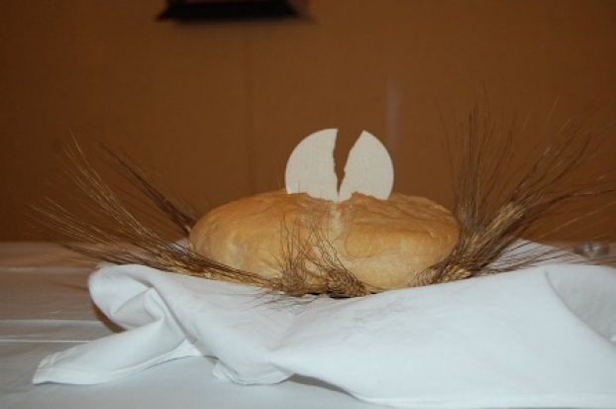
PANE DI VITA NUOVA

Slide 86
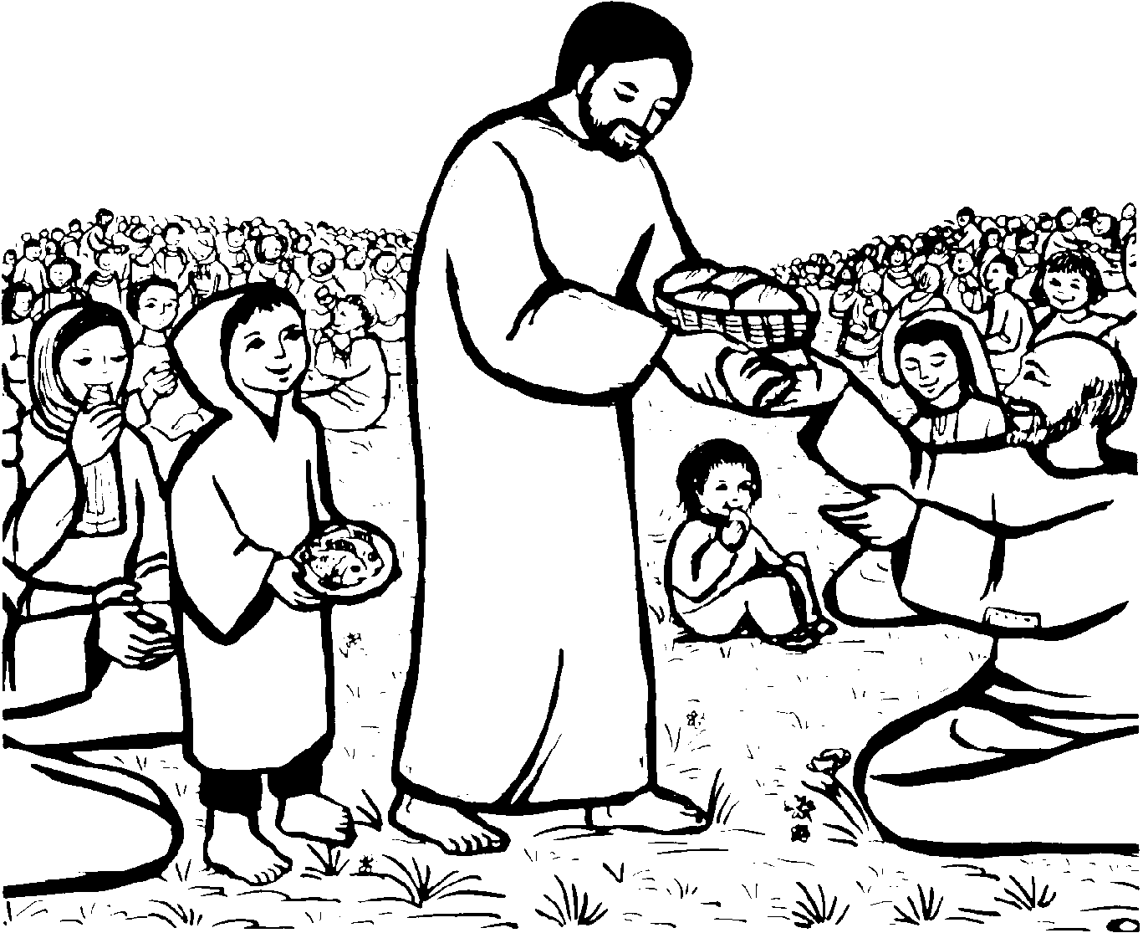
Pane di vita nuova
vero cibo dato agli uomini,

Slide 87
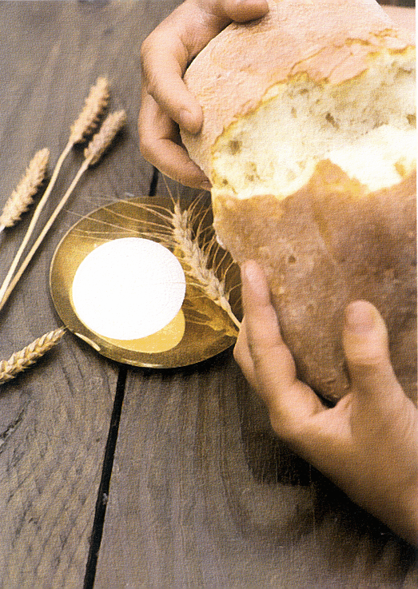
nutrimento che sostiene il mondo,dono splendido di grazia.

Slide 88
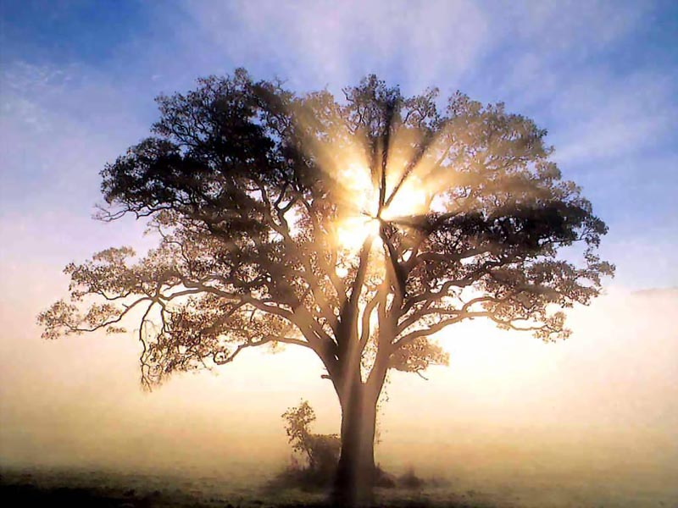
Tu sei sublime frutto
di quell'albero di vita

Slide 89
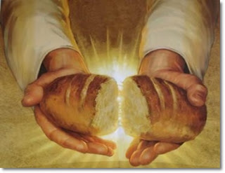
PANE DELLA VITA,
SANGUE DI SALVEZZA,
VERO CORPO, VERA BEVANDA
CIBO DI GRAZIA PER IL MONDO.

Slide 90
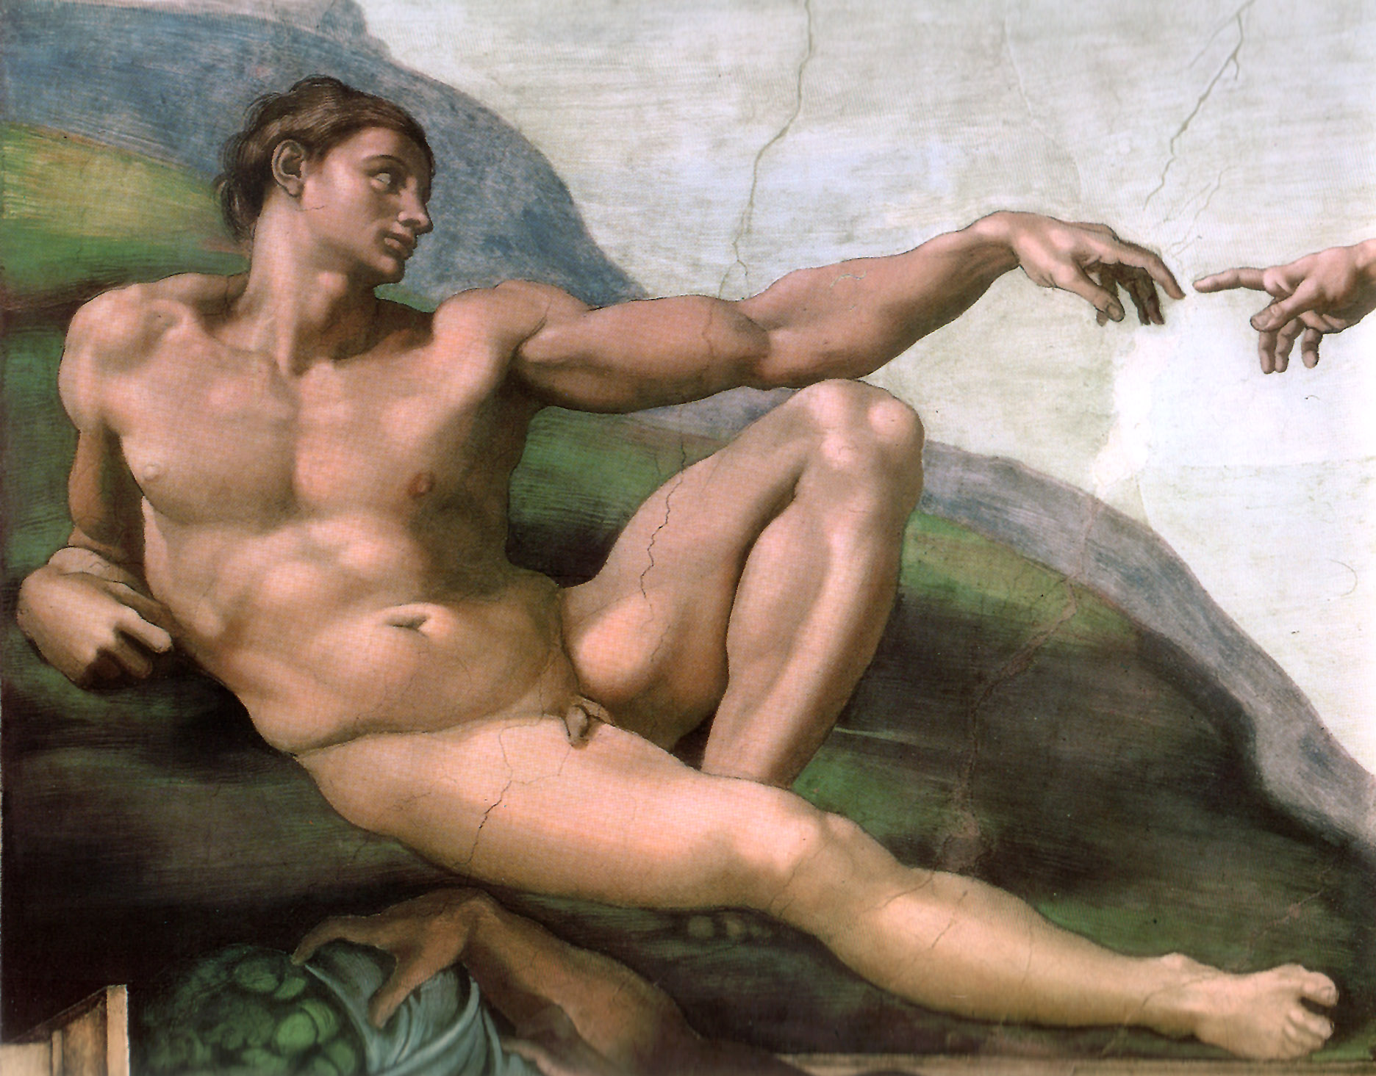
che Adamo non potè toccare:
ora è in Cristo a noi donato.

Slide 91
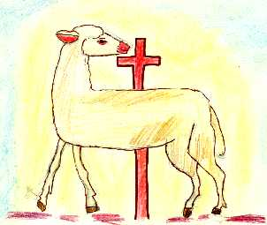
Sei l'Agnello immolato
nel cui Sangue è la salvezza,

Slide 92
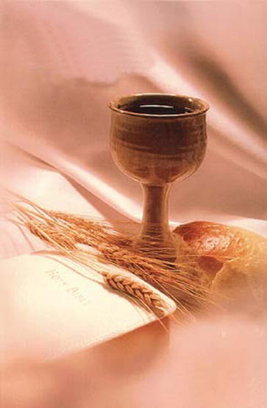
memoriale della vera Pasqua
della nuova Alleanza.

Slide 93

Manna che nel deserto
nutri il popolo in cammino,

Slide 94

sei sostegno e forza
nella prova
per la Chiesa
in mezzo al mondo.

Slide 95

PANE DELLA VITA,
SANGUE DI SALVEZZA,
VERO CORPO, VERA BEVANDA
CIBO DI GRAZIA PER IL MONDO.

Slide 96

Vino che ci dà gioia,
che riscalda il nostro cuore,
sei per noi il prezioso frutto
della vigna del Signore.

Slide 97

Dalla vite ai tralci
scorre la vitale linfa che ci dona la vita divina,
scorre il sangue dell'amore.

Slide 98

PANE DELLA VITA,
SANGUE DI SALVEZZA,
VERO CORPO, VERA BEVANDA
CIBO DI GRAZIA PER IL MONDO.

Slide 99


Slide 100
Preghiamo.
Ti ringraziamo dei tuoi doni, o Padre; la forza dello Spirito Santo, che ci hai comunicato in questi sacramenti, rimanga in noi e trasformi tutta la nostra vita. Per Cristo nostro Signore.
Amen.

Slide 101
Il Signore sia con voi.
E con il tuo spirito.
Vi benedica Dio onnipotente
Padre e Figlio e Spirito Santo.
Amen.
Nel nome del Signore: andate in pace.
Rendiamo grazie a Dio.

Slide 102

Ciao a tutti
e
Buona Domenica

Slide 103

Resta accanto a me

Slide 104

Ora vado sulla mia strada
con l’amore tuo che mi guida. Oh Signore,
ovunque io vada,
resta accanto a me

Slide 105

Io ti prego, stammi vicino
ogni passo del mio cammino

Slide 106

ogni notte,
ogni mattino resta accanto
a me.

Slide 107
Ora vado sulla mia strada
con l’amore tuo che mi guida. Oh Signore,
ovunque io vada,
resta accanto a me

Slide 108
Io ti prego, stammi vicino
ogni passo del mio cammino

Slide 109
ogni notte,
ogni mattino resta accanto
a me.

Slide 110
Ora vado sulla mia strada
con l’amore tuo che mi guida. Oh Signore,
ovunque io vada,
resta accanto a me

Slide 111
Io ti prego, stammi vicino
ogni passo del mio cammino

Slide 112
ogni notte,
ogni mattino resta accanto
a me.

